Slide 1
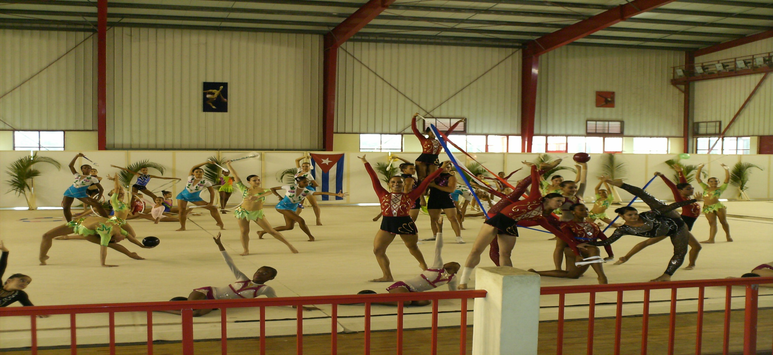
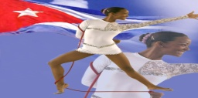
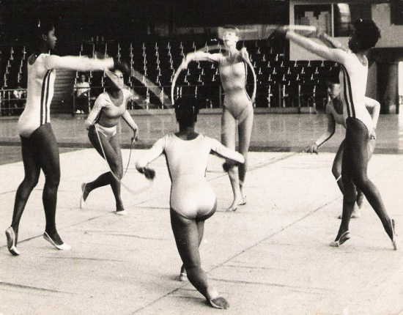
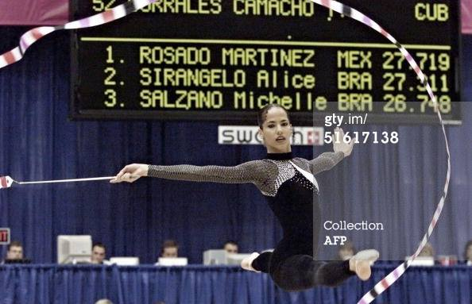
Programa Integral de Preparación del Deportista.
República de Cuba, 2016
DEPORTE: Gimnasia Rítmica

Slide 2
Perfeccionamiento del PIPD en Gimnasia Rítmica
Reelaboración de objetivos
Reevaluación y actualización de los contenidos según
Código de Puntuación del ciclo olímpico 2013-2016
Reordenamiento de los contenidos
Ubicación de simbología de los contenidos de técnica
corporal
Inclusión de la categoría de adultos
Perfeccionamiento del sistema de selección (test,
normas), según exigencias actuales
Inclusión del sistema de controles competitivos

Slide 3
Perfeccionamiento del PIPD en Gimnasia Rítmica
Inclusión de formas de planificación (distribución de
contenidos por tiempo en la unidad de entrenamiento
y ciclo)
Inclusión de controles médicos
Enriquecimiento de las indicaciones metodológicas
Elaboración de glosario de términos
Inclusión el programa los resultados de investigaciones
realizadas por especialistas cubanas, asentada
en la bibliografía
Se incluyen referencias fotográficas obligatorias
de las pruebas pedagógicas

Slide 4
ACTIVIDADES | OBJETIVOS | FECHA
Pruebas de Lab.Clínico | Evaluar el estado de salud de las gimnastas al inicio de la preparación, haciendo énfasis en los valores de hemoglobina | Micro o semana 2,9,14
Pruebas de Lab. Morfofuncional: a-Cardiovas cular b-Desarrollo Físico | Controlar el estado cardiovascular de las gimnastas al inicio de la preparación Reacción del sistema CV, mediante el sistema neurovegetativo. Evaluar el % grasa y el peso corporal | Micro 2,9,14 Mensual

Slide 5
Introducción
Conceptualización de qué es, la Gimnasia Rítmica, breve
caracterización de sus modalidades competitivas.
Breve reseña histórica del deporte (su surgimiento como
modalidad gimnástica independiente, países y escuelas más
relevantes. Su introducción en Cuba , resultados y figuras más
relevantes).
Bases de reglamento de deporte
Documentos normativos
Distribución de los puntos de los ejer-
cicios competitivos en individual y con –
junto por modalidad de juicio

Slide 7
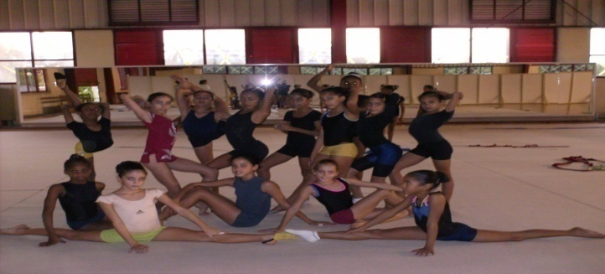
SISTEMA DE ENSEÑANZA
OBJETIVOS GENERALES.-
OBJETIVOS GENERALES PARA LAS ÁREAS DEPORTIVAS
Crear hábitos de conducta, valores éticos y estéticos, rasgos volitivos de la personalidad y un espíritu colectivista y de responsabilidad en las niñas, basados en los principios de Educación Moral Socialista.
Potenciar el desarrollo multilateral, de capacidades físicas y habilidades deportivas de las niñas y adolescentes.
Garantizar la iniciación del aprendizaje de los elementos básicos de la Gimnasia Rítmica programados para estas edades, acorde con las exigencias técnicas actuales.
Formar gimnastas con niveles de aptitud – actitud requeridos para engrosar las filas de Academias Provinciales y las Escuelas de Iniciación Deportiva Escolar.

Slide 8
SISTEMA DE ENSEÑANZA
OBJETIVOS GENERALES.-
OBJETIVOS GENERALES PARA LAS EIDE y ACADEMIAS PROVINCIALES
Desarrollar hábitos de conducta, valores éticos, estéticos y político-ideológicos, como parte de la formación en los valores del sistema deportivo cubano.
Consolidar el desarrollo físico y deportivo de las jóvenes talentos
Garantizar la formación de gimnastas con niveles de aptitud – actitud requeridos para engrosar las filas de la Escuela Nacional del Deporte.

Slide 9
SISTEMA DE ENSEÑANZA
OBJETIVOS GENERALES.-
OBJETIVOS GENERALES PARA LOS CENTROS NACIONALES
Tributar a la consolidación y perfeccionamiento de la formación integral del deportista acorde a los principios de nuestra sociedad socialista.
Contribuir al perfeccionamiento de la preparación física, técnico-táctica y psicológica de la gimnasta
Conformar una óptima calidad deportiva, garantizando el relevo de las selecciones nacionales, juveniles o de mayores del país.
Garantizar los propósitos competitivos nacionales e internacionales planteados en la estrategia de desarrollo del deporte para este ciclo.

Slide 10
SISTEMA DE ENSEÑANZA
Cada etapa contiene:
Objetivos específicos
Indicaciones metodológicas
Objetivos, contenidos por componentes de la preparación por grupo de edades
Preparación teórica
Preparación artístico estética
Preparación física (para cada edad)
Preparación técnica (para cada edad)
Preparación psicológica
Ejemplo 9 años

Slide 11
SISTEMA DE SELECCIÓN DEPORTIVA
Criterios , metodología , pruebas y normas de selección:
Selección inicial
Selección por etapas
Selección para la conformación de equipos

Slide 12
Información necesaria…
El programa de enseñanza se divide por unidades en cada edad desde los 6 hasta los 15 años.
En la etapa de preparación inicial las unidades tienen una duración de dos meses. (6-8 años)
A partir de 9 años la duración de las unidades es un mes y medio.
Desde 6 hasta los 9 años se trabajará por programa de enseñanza integrando a ello la planificación de los contenidos para el desarrollo de la condición física.
A partir de 10 años se trabajará por plan de entrenamiento, donde se integrará el programa de enseñanza (duración unidad = duración mesociclo)

Slide 13
Fouette con grand ecart dif. 7 (0,3ptos.)
Zancada con cambio de piernas, por pierna flexionada dif. 10 (0,2ptos).
Rotación en penché, dif 6 ( 0,4ptos)
Fouette con piernas por encima de la horizontal, con dos o tres formas diferentes tour de 90° dif. 4 (0,5ptos)

Slide 14
Competencias: Esperanza Olímpica y el Festival Pioneril desde el nivel municipal hasta nivel provincial (6,7 y 8 años) y la Liga Estudiantil desde el nivel municipal hasta nivel provincial 8 años.
 | 1ra fase control | 2da fase control | 3era fase control | 4ta fase control | 5ta fase control
6-7 años | 4ta semana nov. 1ra ,2da semana dic.(pre.física) | 3ra, 4ta, 5ta Sem.Enero (pruebas técnicas) | 4tasemana marzo,1ra,2da semana abril (pruebas téc.,opcional ML y un aparato) | Mayo 3 controles (evaluación contenido programa) | Junio (examen de año). (a partir de la 1ra semana
8 años | 4tasemana nov. 1ra ,2da semana dic. (Pruebas téc. Y cumplimiento de contenidos del programa) | 1ra, 2da y 3ra semana de febrero (contenido téc.del programa, opcional ML y un aparato) | 4tasemana marzo,1ra,2da semana abril (cont.téc.,opcional ML,cuerda y pelota) | Controles evaluación contenido programa | Junio examen de año (a partir de la 1ra semana.

Slide 15
DISTRIBUCION DEL TIEMPO POR CONTENIDOS DE LA PREPARACIÓN. 9 AÑOS
unidades | I |  | II |  |  | III |  | IV |  | PERFECCIONAMIENTO
Cont/Mes | Sep | Oct |  | Nov | Dic |  | Ene |  | Feb |  | Mar | Abr | May | Jun | Jul | Ago | T/H
P Física
P.F.G | 20 | 20 |  | 20 | 18 |  | 18 |  | 12 |  | 10 | 10 | 8 | 4 | 2 | 10 | 152
P.F.E | 8 | 8 |  | 8 | 10 |  | 10 |  | 16 |  | 18 | 18 | 12 | 12 | 8 | 8 | 136
P. Técnica
Téc. Corp. | 24 | 32 |  | 32 | 32 |  | 32 |  | 32 |  | 32 | 32 | 32 | 20 | 12 | 12 | 324
Téc. Inst. | 1 | 1 |  | 1 | - |  | - |  | - |  | - | - | - | - | - | 4 | 7
Cuerda | 6 | 8 |  | 8 | 8 |  | 8 |  | 8 |  | 8 | 8 | 10 | 10 | 8 | - | 90
Pelota | 6 | 8 |  | 8 | 8 |  | 8 |  | 8 |  | 8 | 8 | 10 | 10 | 8 | - | 90
Aro | 6 | 8 |  | 8 | 8 |  | 8 |  | 8 |  | 8 | 8 | 10 | 10 | 8 | - | 90
Clavas | - | - |  | - | 8 |  | 8 |  | 8 |  | 8 | 8 | 8 | 8 | 6 | - | 62
P Teórico | 1 | 1 |  | 1 | 1 |  | 2 |  | 2 |  | 2 | 2 | - | - | - | - | 12
P Psicolog | - | - |  | - | - |  | - |  | - |  | - | 2 | 8 | 8 | 8 | - | 26
P Art.-Est. | 1 | 1 |  | 1 | 1 |  | 1 |  | 1 |  | 1 | 1 | - | - | - | - | 8
Part.com | Según calendario de competencias
Ex. Año |  |  |  |  |  |  |  |  |  |  |  |  |  |  |  | - | 2
Controles | 1 f | 2 ft |  | 1 ft | 2t |  | 1 ft |  | 3 t |  | 1t | 2t | - | 3t | - | - | 16
Total/hrs | 74 | 89 |  | 88 | 96 |  | 96 |  | 98 |  | 96 | 99 | 98 | 85 | 60 | 34 | 1015

Slide 16
DISTRIBUCION DEL TIEMPO POR CONTENIDOS DE LA PREPARACION.
10 – 12 AÑOS
Período | Preparatorio |  |  |  |  |  |  |  |  |  | Competitivo |  |  |  | Tra | -
Etapas | EPG |  |  |  |  |  | EPE |  |  |  | PREC |  | C.FUN |  | Tra | -
Mesociclo | I |  | II |  | III |  | IV |  | V | VI | VII |  | VIII |  | XI | -
unidades | I |  | II |  | III |  | IV |  | PERFECCIONAMIENTO
Cont/Mesc | Sep | Oct |  | Nov | Dic | Ene |  | Feb | Mar | Abr | May | Jun |  | Jul | Ago | T/H
P Física
P.F.G | 20 | 16 |  | 18 | 14 | 12 |  | 10 | 10 | 10 | 8 | 4 |  | 2 | 10 | 134
P.F.E | 8 | 10 |  | 10 | 10 | 12 |  | 12 | 14 | 14 | 12 | 10 |  | 8 | 8 | 128
P Técnica
Téc. Corp. | 23 | 32 |  | 32 | 32 | 32 |  | 32 | 32 | 32 | 32 | 20 |  | 18 | 12 | 306
Téc. Inst. | - | - |  | - | - | - |  | - | - | - | - | - |  | - | 4 | 4
Cuerda | 6 | 8 |  | 8 | 8 | 8 |  | 8 | 10 | 10 | 12 | 12 |  | 10 | - | 100
Pelota | 6 | 8 |  | 8 | 8 | 8 |  | 8 | 10 | 10 | 12 | 12 |  | 10 | - | 100
Aro | 6 | 8 |  | 8 | 8 | 8 |  | 8 | 10 | 10 | 12 | 12 |  | 10 | - | 100
Clavas | 6 | 8 |  | 8 | 8 | 8 |  | 8 | 10 | 10 | 12 | 12 |  | 10 | - | 100
Cintas | - | - |  | - | 6 | 6 |  | 8 | 8 | 8 | 8 | 8 |  | 6 | - | 100
P Teórico | 1 | 1 |  | 1 | 1 | 2 |  | 2 | 2 | 2 | - | - |  | - | - | 12
P Psicolog. | - | - |  | - | - | - |  | - | - | 2 | 8 | 8 |  | 8 | - | 26
P Art.-Est. | 1 | 1 |  | 1 | 1 | 1 |  | 1 | 1 | 1 | - | - |  | - | - | 8
Part.com | Según calendario de competencias
Ex Año |  |  |  |  |  |  |  |  |  |  |  |  |  | 2 | - | 2
Controles | 1 f | 2 ft |  | 2 ft | 2t | 2 ft |  | 2 t | 2t | 2t | 1t | 3t |  | - | - | 19
Total/hrs | 78 | 94 |  | 96 | 99 | 99 |  | 99 | 109 | 111 | 104 | 99 |  | 74 | 34 | 1096

Slide 17
Glosario
1era fase | En la metodología de enseñanza se utiliza de frente a la barra con doble apoyo
2da fase | En la metodología de enseñanza cuando se coloca lateral a la barra con un apoyo
En centro | En la metodología de enseñanza cuando se realiza el ejercicio sin apoyo.
En Allonge | Posiciones de brazos extendidos
Seconde | Realización del ejercicio al lateral
Devant | Realización del ejercicio al frente
Derriere | Realización del ejercicio atrás
Demi – plié | Semicuclilla
Grand – plié | Cuclilla
Battement tendu | Deslizado
Battement jeté | Lanzado
Battement fondu | Flexión de la pierna de apoyo la libre en coud de pie, la semiflexión y extensión son simultáneas

Slide 18
Ej. Ejercicios Individuales

Slide 19
BIBLIOGRAFIA
*Ameller, Reyes S. 2003. Metodología de preparación específica para el mejoramiento de las elevaciones de piernas al frente y lateral en el grand ecart a más de 180 grados. La Habana. Tesis no publicada (en opción al grado científico de Doctor en Ciencias de la Cultura Física). UCCF “Manuel Fajardo”,
*Ameller Reyes, S. Miembro de la Comisión Nacional de Gimnasia. 2005 La Planificación y sus características en Gimnasia Rítmica. Conferencia impartida en Curso nacional de entrenadoras. La Habana
*Bequer, Soto del Valle T. 2003 Estudio de la creatividad motriz. La Habana. Tesis no publicada en opción al título de máster en Metodología del Entrenamiento Deportivo. UCCF “Manuel Fajardo”,
*Delgado Alfaro M. y M, Ilisástigui Avilés. 2012 Pasos y carreras. Multimedia. UCCF “Manuel Fajardo”, La Habana.
*Dirección de Alto Rendimiento. Programa integral de preparación del deportista. Proceso de perfeccionamiento. Ciclo 2013 – 2016. 2012

Slide 20
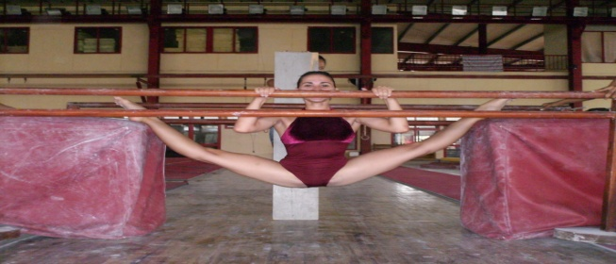
Split cm: La gimnasta se colocará en la posición de split manteniéndose 30 segundos (lateral y de frente) apoyada por los pies, entre dos cajones suecos, sujetándose además de dos barras paralelas que estarán a ambos lados del cuerpo, de tal forma que la gimnasta pueda lograr la mayor amplitud (con la colocación correcta del cuerpo) a partir de la influencia de su propio peso. ..
 | ESCOLAR |  | JUVENIL |  | ADULTOS
Puntos | Lateral | Frente | Lateral | Frente | Lateral | Frente
5 | 40 ó+cm | 29 ó+cm | 46ó+ cm | 30 ó-cm | 50 ó +cm | 32 ó + cm
4 | 39- | 28- | 45- | 29- | 49-45 cm | 31-
3 | 34- | 26- | 41- | 27- | 44-40 cm | 27-
2 | 29- | 22- | 35- | 23- | 39-35 cm | 23-
0 | -25cm |  | - | - | - 35 cm | -

Slide 21
CRITERIOS A TENER EN CUENTA EN LA SELECCIÓN INICIAL
1ra Etapa Preliminar.
Estado de salud
Estructura y composición corporal
Desarrollo motriz
Características psicológicas

Slide 22
Zonas de valores para la talla y el peso
para la selección y evaluación de las gimnastas por edades.
Edad Percen | Peso Kg. |  |  |  | Talla (cm)
 | 25 | 30 | 40 | 50 | 50 | 75 | 90 | 95
5 | 15.0 | 15.4 | 16.3 | 17.5 | 106.9 | 110.3 | 113.4 | 117.0
6 | 16.5 | 17.2 | 18.0 | 18.7 | 113.0 | 116.7 | 120.0 | 124.0
7 | 18.0 | 18.6 | 19.4 | 20.2 | 119.0 | 122.9 | 126.4 | 131.0
8 | 20.1 | 20.8 | 21.5 | 22.5 | 124.1 | 128.3 | 132.0 | 136.0
9 | 21.0 | 22.1 | 23.2 | 24.8 | 129.7 | 134.1 | 138.0 | 142.0
10 | 24.0 | 25.0 | 26.0 | 27.3 | 135.0 | 139.8 | 144.1 | 148.0
11 | 27.1 | 28.0 | 29.1 | 30.8 | 140.8 | 146.0 | 150.6 | 155.0
12 | 30.3 | 32.3 | 33.0 | 35.0 | 146.5 | 151.9 | 156.8 | 161.0
13 | 34.7 | 36.0 | 38.0 | 40.0 | 151.0 | 155.9 | 160.4 | 164.0
14 | 36.9 | 39.0 | 42.0 | 44.0 | 154.1 | 158.4 | 162.3 | 166.0
15 | 42.1 | 43.2 | 45.0 | 47.0 | 156.0 | 160.0 | 163.6 | 167.0

Slide 23
CRITERIOS A TENER EN CUENTA EN LA SELECCIÓN INICIAL
(2da Etapa)
Capacidad de asimilación de las cargas de entrenamiento.
Capacidad de aprendizaje motor
Grado de motivación hacia la actividad

Slide 24
CRITERIOS A TENER EN CUENTA EN LA SELECCIÓN POR ETAPAS
Desarrollo físico típico del deporte practicado
Nivel de preparación física
Nivel de preparación técnica
Resultados deportivos y su progresión.
Perfil psicológico específico del deporte practicado

Slide 25
Valores de referencia para los indicadores morfofuncionales
 | ESCOLAR | JUVENIL | ADULTO
% grasa | Gral: 11-10 Esp.: 10- 9 Comp: 9 - 8 | Gral: 12-11 Esp.: 11-10 Comp: 10 -9 | Gral: 12-11 Esp.: 11-10 Comp: 10 -9
% MCA | 89 - 91 % | 88 - 90 % | 85 - 89 %
Kg. G | 2.50 . | 3.5 - . | 3.5 - .
Kg. MCA | 23-. | 29-. | 33-.
DM | 15 -18 | 17-24 | 17-25
DE | 30 - 49 | 44 - 62 | 50 - 80
Vol Max.de O2 | 44-52 ml kg/min | 47-55 ml kg/min | 50-56 ml kg/min
Potencia. Anaerobia Alactácida | 225-330 | 340-480 | 480-680

Slide 26
CRITERIOS A TENER EN CUENTA EN LA SELECCIÓN PARA LA CONFORMACIÓN DE EQUIPOS.
Resultados en los controles de preparación
Resultados de competencias anteriores
Utilidad al equipo.
Resultados pronósticos
Cumplimiento del plan de preparación del ciclo
Disciplina en el entrenamiento y en competencias
Lesiones existentes
Estabilidad de los resultados obtenidos
Experiencia competitiva
Estabilidad emocional ante la competencia

Slide 27
Programa Integral de Preparación del Deportista.
MUCHAS GRACIAS

Slide 28
PROGRAMA DE ENSEÑANZA TÉCNICA CORPORAL 9 AÑOS
Meses | Sep | Oct |  | Nov | Dic | Ene |  | Feb | Mar | Abr | May | Jun | Jul | GRAF
contenidos/unidades | I |  | II |  | III |  | IV |  | Perfecc.
1
Ejercicios con apoyo
Doble fondu con relevé. | E |  | C |  | C |  | C |  | P | P | P | P | P
Doble rond de jambe en l'air en dehors y en dedans | E |  | C |  | C |  | C |  | P | P | P | P | P
Relevé lent hasta grand ecarté a la seconde y devant. | E |  | C |  | C |  | C |  | P | P | P | P | P
Plancha lateral | E |  | C |  | C |  | C |  | P | P | P | P | P
Flic ‑ Flac en dehors | E |  | C |  | C |  | C |  | P | P | P | P | P
Fouette a relevé en dedans y en dehors | E |  | C |  | C |  | C |  | P | P | P | P | P
Centro
Fouette por promenade con pierna en l'air en dehors | E |  | C |  | C |  | C |  | P | P | P | P | P
Preparación de tour fouetté en dehors | E |  | C |  | C |  | C |  | P | P | P | P | P
Double pirouette en dehors con pierna en l'air a 90º avant y a la seconde. | E |  | C |  | C |  | C |  | P | P | P | P | P
Split con flexión profunda del tronco atrás. | E |  | C |  | C |  | C |  | P | P | P | P | P
Paso de mazurka | E |  | C |  | C |  | C |  | P | P | P | P | P
Allegro
Salto tour agrupado 360º. | E |  | C |  | C |  | C |  | P | P | P | P | P
TÉCNICA CORPORAL ESPECÍFICA
Acrobacia
Parada invertida con cambio de piernas | E |  | C |  | C |  | C |  | P | P | P | P | P
Desde acostada atrás círculos alternos de piernas y vuelta por el hombro. | E |  | C |  | C |  | C |  | P | P | P | P | P
Desde diferentes posiciones (sentada, arrodillada sentada y arrodillada) realizar corza o cervatillo sobre una mano con desplazamiento. | E |  | C |  | C |  | C |  | P | P | P | P | P
Series acrobáticas | E |  | C |  | C |  | C |  | P | P | P | P | P

Slide 29
Dificultades
Con cambio de piernas a Corza por pierna extendida | E | C | C | C | P | P | P | P | P
Salto vertical agrupado con 360º en el vuelo | E | C | C | C | P | P | P | P | P
Grand ecart con pierna al frente y lateral sin ayuda desde arrodillada | E | C | C | C | P | P | P | P | P
Grand ecart al frente y lateral con ayuda, tour lent de 180° | E | C | C | C | P | P | P | P | P
Plancha dorsal salida de pie | E | C | C | C | P | P | P | P | P
Giro en passé de 1080° | E | C | C | C | P | P | P | P | P
Desde acostada en grandecart atrás con ayuda rotación del cuerpo alrededor del eje vertical | E | C | C | C | P | P | P | P | P
Tour plonge al frente (ilusión) | E | C | C | C | P | P | P | P | P

